Slide 1
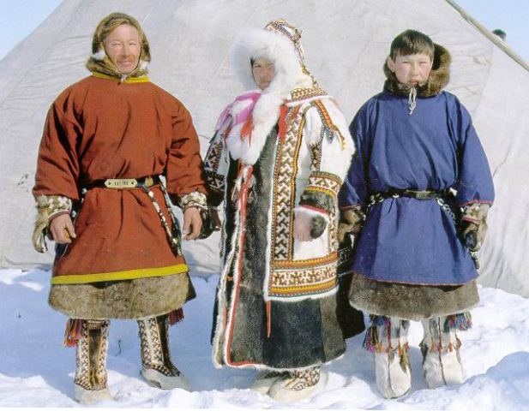
Народный костюм Тюменской области
Ненцы
Выполнил: студент 3 курса группа 29 ПО126з
Тарусина Ю.В.

Slide 2
«Ненцы» - слово производное от самоназвания народа
– «ненэць» (настоящий человек). В мире науки они известны как «самоеды». Старое название ненцев – Самоеды – относились и к другим самодийским народностям (селькупы – остяко-самоеды, энцы – енисейские самоеды).
Ненцы — самая крупная из малочисленных народностей Севе­ра, они являются коренным населением трех автономных округов, их традиционная материальная и духовная культура распростране­на от Кольского полуострова до Енисея, т. е. на весьма обширном пространстве.
На протяжении веков складывалась традиционная культура не­нцев, максимально приспособленная к природным условиям их обитания, — занятие оленеводством, связанные с ним кочевой об­раз жизни и переносное жилище, средства передвижения, не разру­шающие хрупкий покров тундры, одежда, достаточно теплая и удобная, а также общественный строй, анимистические представле­ния и шаманство, соответствующие определенному уровню разви­тия народа.
Они осторожны и несуетливы, наблюдательны и рассудительны. Движение мысли и тела небыстры и окончательны – им некуда от себя спешить, им незачем бежать куда- то, потому что нет ни конца, ни начала ярко-синему небу над головой, родной тундре под ногами. Никогда не подведет родной чум, спасающий в любой холод, ни за что не изменят нарты, запряженные шестеркой оленей.

Slide 3
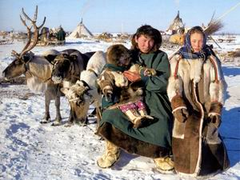
Всю свою жизнь ненецкая женщина шьет одежды для своего мужа и детей.
Люди, как правило, складывают свое мнение о женщине именно на основе того, как одеты ее близкие.
Ненка не просто конструирует из шкур животных одеяние от холода, она еще и мысленно слагает – проговаривает особую сокровенную песню о том, кому и зачем этот наряд предназначен. Монолог швеи сперва звучит лишь в ее мыслях, звучит неустанно, от начала работы до самого конца. Швея проговаривает всё то, что должна делать одежда для близких людей, как должна беречь и защищать их, помогать и согревать. Этот монолог постепенно становится песней, и если песня хороша, то швея может исполнить ее для всех, а иногда особые песни становятся народными.
«Пусть наряд моего мужа не так красив и бел, как у других, - поется в одной народной ненецкой песне, - но в лютую стужу ему будет тепло от моей заботы…»

Slide 4
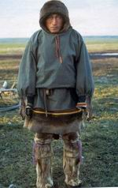
Малица
Малица – мужская глухая (без разреза) одежда, сшитая из телячьих шкур (осенних) мехом внутрь. По покрою она напоминает просторную рубаху, доходящую до колен, причём перёд делается несколько короче. Малица во всех районах расселения ненцев имеет пришитый капюшон, заменяющий шапку. При помощи продёрнутой тесёмки можно сужать или расширять отверстие, обрамляющее лицо. Капюшон шьют обычно из пыжика в два слоя (мехом наружу и внутрь). При этом считается красивым для верха капюшона тёмный или чёрный мех. Изредка по краю капюшона пришивается опушка из густошерстного белого оленьего меха для тепла, обычно применяется мех бобра.
Встречается несколько разновидностей малицы. Особенностью малицы лесных ненцев является наличие спереди шва. Который обычно отделывается декоративным кантом из полосы сукна.
К рукавам малицы наглухо пришивают рукавицы из камуса мехом наружу. На запястье, выше ладони, они имеют отверстие для того, чтобы можно было при необходимости освобождать руки от рукавиц. По подолу малицы идёт опушка. Обычно она делается из шкуры осеннего телёнка или летней шкуры взрослого оленя (мех короткий и невысокого качества).
Над опушкой подола подшивается одна-две полоски сукна (жёлтого, красного или зелёного цвета), иногда по подолу вставляется узор из сочетания белого и тёмного меха.

Slide 5
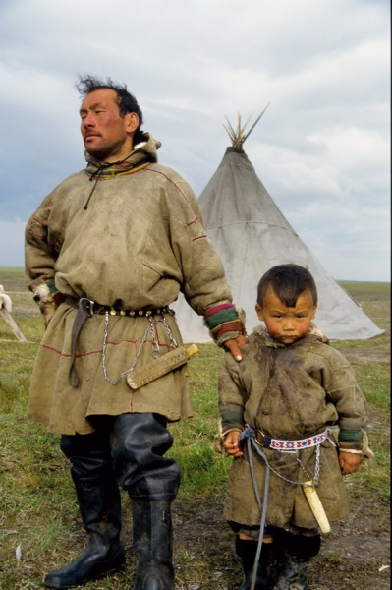
Покрой малицы – довольно широкой в верхней части – и особый покрой рукавов, образующих широкую пройму, позволяет ненцу, не снимая одежды, вынуть руки из рукавов и под малицей набить трубку и т.д. поскольку малицу носят с поясом, причём поверх талии образуется напуск, то пазуха заменяет карман и является своеобразным складом. Там держат кисет с табаком, трубку и проч.
Для предохранения малицы от сырости, грязи и солнца с давних пор многие ненцы носят поверх малиц маличные рубахи из сукна или иной плотной материи разных цветов. По покрою маличная рубаха сходна с малицей – перёд и спина сшиваются из целых кусков и слегка расширяются книзу; перёд немного короче спины; рукава – значительно шире к проймам, с ластовицами.
В гардеробе ненца обычно 3-4 малицы, то есть, на все случаи жизни, поэтому женщине приходится шить много - всю жизнь. К одежде относятся очень бережно, потому что она создаётся вручную и в случае утери или порчи её трудно восстановить
Ненцы

Slide 6
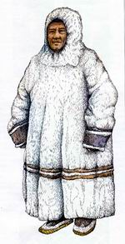
Совик
СОВИК (гусь, сокуй, кумши, кумшин, савак, соок) – верхняя меховая одежда с капюшоном, надеваемая на малицу. Одевается, как малица, через голову, носится без пояса. Совик шьют мехом наружу, ворсом вниз из зимнего или осеннего меха взрослых оленей.
Следует отметить, что изготовление совика, как и любого другого вида одежды, у ненцев, как правило, сопровождается монологической внутренней речью, которой она выражает своё отношение к тому, для кого она предназначена. Покрой совика несколько отличается от покроя малицы. Он не имеет рукавиц, но имеет капюшон, часто с опушкой из оленьего меха с длинным ворсом или из двух песцовых хвостов. Капюшон совика делается одинарным и кроится из той же шкуры, которая идёт на шитьё верхней части спины. Характерно, что часть шкуры с головы оленя образует затылочную часть капюшона, будучи выкроенной вместе со спинкой.
Совик имеет пришитый подол, иногда из меха другого цвета.. В зависимости от окраски шкур совики бывают белые, тёмные, пёстрые. Красивым считается совик из белых шкурок.
Совик является одеждой для улицы, дополнительным хранителем тепла – его в сильные морозы или в пургу надевают поверх малицы, поэтому в чум обычно его не вносят, а оставляют на нартах. Кладут его так, чтобы спина была сверху, а капюшон и рукава были завёрнуты внутрь. Во время зимних стоянок совик может служить и спальным мешком: его стягивают вокруг ног, а капюшон и рукава вправляют внутрь и в таком виде в нём ложатся прямо на снег или в куропаткин чум.
Летом в плохую погоду на малицу надевают тканый совик. Он намного короче зимнего.

Slide 7
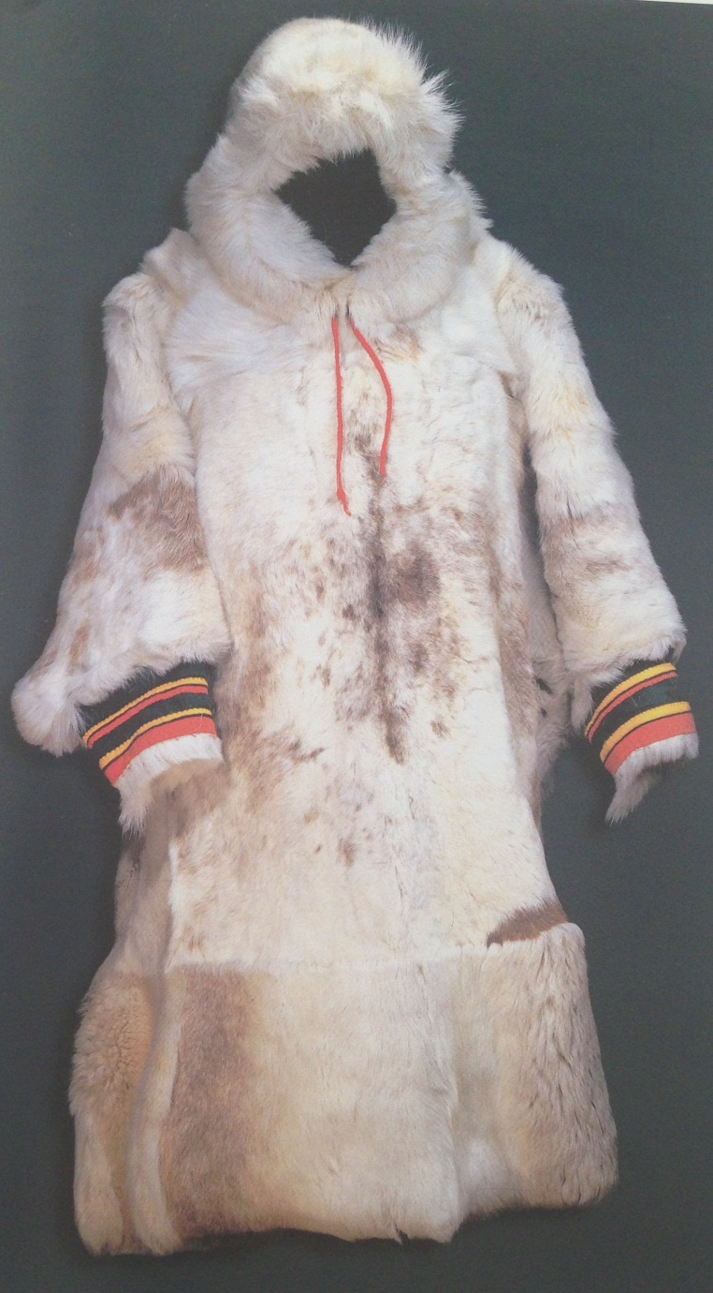
Совик имеет пришитый подол, иногда из меха другого цвета.. В зависимости от окраски шкур совики бывают белые, тёмные, пёстрые. Красивым считается совик из белых шкурок.
Совик является одеждой для улицы, дополнительным хранителем тепла – его в сильные морозы или в пургу надевают поверх малицы, поэтому в чум обычно его не вносят, а оставляют на нартах. Кладут его так, чтобы спина была сверху, а капюшон и рукава были завёрнуты внутрь. Во время зимних стоянок совик может служить и спальным мешком: его стягивают вокруг ног, а капюшон и рукава вправляют внутрь и в таком виде в нём ложатся прямо на снег или в куропаткин чум.
Летом в плохую погоду на малицу надевают тканый совик. Он намного короче зимнего.
Гусь мужской.

Slide 8

Пимы женские
Покрой женских пимов несколько отличается от покроя мужских: передняя полоса камуса гораздо уже и заканчивается узким мыском, не доходя до носка. Узор делается также значительно ниже – на самом мыске. Возможно, это связано с тем, что женская одежда длиннее мужской и узор делается ниже, чтобы он был виден.
Кроме того, на женской обуви никогда не бывает подошв из оленьих лбов (а только из щётки), что является пережитком представления о том, что женская обувь «нечистая». Женщины обычно не носили пимов из нерпичьей кожи (нерпа считалась священным животным). В отличие от мужских пимов, женские подвязываются только ремнями к поясу и никогда не подвязываются под коленом. Помимо узора на переднем мыске, узор из полосок меха светлых и тёмных тонов и сукна делается сбоку, ограничивая часть пимов, и сзади – выше пятки. Считается большим мастерством сшивать по семь таких полосок. Красивыми считаются белые пимы.
Для украшения пимов используется аппликация, раскрашивание или выскабливание. Всё зависит от мастерства и вкуса женщины, шьющей данную обувь. К каждому виду материала у мастерицы свой подход.
Женские пимы часто украшены ромбовидным узором – «головешки», «телячьи рожки», а пимы девочки имеют рисунок «заячьи ушки», который свидетельствует, что обувь принадлежит пугливой как заяц девочке. В настоящее время в мех орнаментов изделий, в том числе и пимов, стали добавлять кисточки. От чего узор становится чётким и более ярким.
Кроме того, полоски из меха и сукна, украшающие обувь, обозначают запреты: нельзя воровать, нельзя убивать, нельзя сквернословить, нельзя обижать слабого, а полоска, которая идёт к носку обуви обозначает линию жизни.
Для хранения женской обуви шьётся специальный мешок (шуипаты) из замши. Мешок для хранения обуви и сама женская обувь хранятся на специальной нарте, отдельно от других вещей. Это связано с представлением ненцев о способности женщины, а точнее, её шага и соответственно ног и обуви, «общения» с силами Нижнего мира (об этом говорится во многих ненецких легендах).

Slide 9
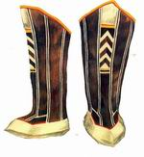
Пимы мужские
Пимы мужские – ненецкая национальная обувь, которая шьётся вручную из камуса (шкура, снятая с ног любимого или особого оленя). Созданию обуви для мужчины уделяется особое внимание, потому что мужчина больше других людей в стойбище занимается тяжёлым физическим трудом. Поэтому шкурки обрабатываются, разбираются и подготавливаются ненецкими мастерицами задолго до начала пошива. На мужские пимы расходуется до десяти камусов. Швы у пимов внутренние, то есть по шерсти. Для пошива пимов используют оленьи жилы или покупные прочные нитки. Подошва делается обычно из щёток с ног оленя, иногда из меха со лба оленя, при этом на подошве ворс направлен назад. Мужские пимы по покрою и рисунку существенно отличаются от женских. Традиционный орнамент мужской обуви очень лаконичен, что говорит о безупречном вкусе мастерицы. Ненецкие пимы спереди украшают поперечными меховыми полосками, между которыми прокладывают узкие суконные ленточки красного, синего, зелёного цвета. На мужских пимах такие поперечные полоски располагаются, как правило, ниже колена. Для отделки мужской обуви используется простейший древний орнамент, такой как «оленья тропа», «рога лося» (считается особенно мужественным, выразительным и монументальным орнаментом), «мужская голова», «медвежьи ушки» и т.д Пимы привязываются с помощью специальных ремешков к кольцам на поясе меховых штанов, и, кроме того, подвязываются под коленом ремешком или шнурком, плетённым из покупной крашеной шерсти. Обувь ненцы очень берегут, каждая пара обуви имеет даже своё имя. Пимы ненцы носят 5-7 лет и более, у каждого мужчины обязательно имеется 2-3 пары, которые могут передаваться по наследству или «уносятся» с ним в нижний мир, есть также выходные пимы, которые могут служить всю жизнь.

Slide 10
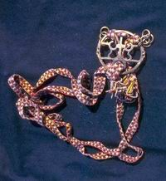
Пояс женский
Пояс женский – обязательный важный атрибут национальной одежды ненецкой женщины. Пояса бывают зимние и летние. Зимний пояс был самотканым, его плетут из крашенной в разные цвета шерсти. Ближе к одному из концов пришивают медную пряжку, имеющую форму кольца, диаметром до 20 см. На уровне пряжки пояс складывают вдвое. Опоясав талию, более длинный конец продевают в кольцо, приходящееся спереди, и оба конца связывают вместе. В прошлом пряжки женских поясов достигали значительного размера .Этому придавалось гигиеническое и магическое значение. Гигиеническое значение пояса заключается в том, он поддерживает пресс и предохраняет женщину от некоторых заболеваний, также пояс помогает сохранять тепло целый день. Кроме того, металл, в частности, пряжка на поясе, воспринимается ненцами как символ чистоты. Магическое значение состоит в том, что ненцы считают, что неподпоясанными ходят только ленивые, неряшливые люди, бездельники.

Slide 11

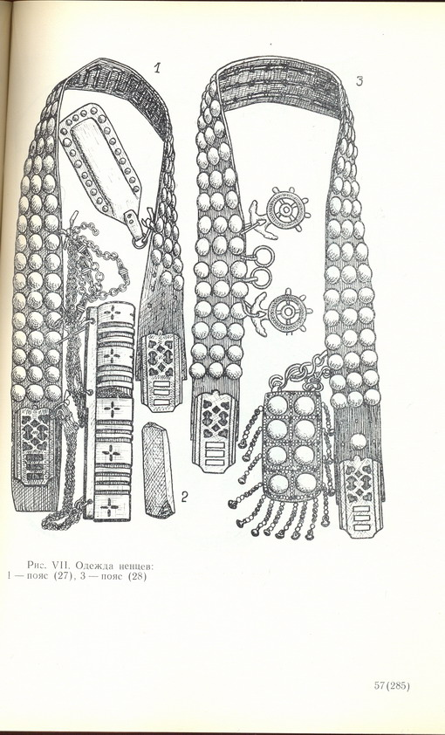
Пояс мужкой
Пояс мужской (Ни) – важный атрибут национальной ненецкой мужской одежды, главной функцией которого является подпоясывание одежды, а при необходимости он удлиняет или укорачивает малицу. Кроме того, пояс даёт чувство собранности и в то же время лёгкости. Если мужчина подпоясался – значит его ждут дела, он готов к любой работе. И в течение всего дня он не будет снимать пояса. В тундре редко можно увидеть мужчину без пояса. Пожалуй, только во время еды. И то пояс лежит рядом. Пояс – символ достоинства мужчины, поэтому при его изготовлении мастер старается украсить его как можно богаче. С давних пор материалом для изготовления поясов служила кожа морских животных, сейчас применяют оленью кожу. Оленья шкура не намокает и не разбухает, она не тянется и не пересыхает. В качестве украшений используется сукно, медные бляхи различной формы, металлические пуговицы в два или несколько рядов

Slide 12
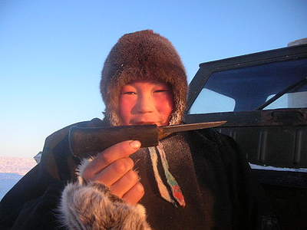
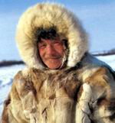
Шапка мужская
Шапка мужская - традиционный меховой головной убор. Различают несколько видов мужских шапок: простые, нарядные и парадные. Простые шапки шились без украшений. Они предназначались для постоянного ношения. Их носили мужчины, мальчики-подростки, юноши. По покрою мужские шапки шились немного шире кверху и ниже, чем женские. Дети носили такие же шапки, но меньших размеров. В зависимости от возраста ребёнка. Парадные цилиндрические шапки предназначались только для мужчин и были двух видов: обычная в виде цилиндра; сверху на боковые швы и вокруг донышка нашивались узкие полоски сукна трёх традиционных цветов (красного, жёлтого, синего или зелёного) шириной в указательный палец. Вторая разновидность мужской парадной шапки – это шапка с круглым (цилиндрическим) донышком и с удлиненными украшенными ушами («с ногами шапки»), с прошивками из полосок меха белого или тёмного цветов и сукна разных цветов. При надевании эти уши, скреплённые медной цепочкой, откидываются назад. Передняя и затылочная части шапки выкраиваются из целых кусков, причём перёд изделия бывает более высоким. Такие парадные шапки обычно носили мужчины среднего, а иногда и старшего возраста. А для юношей и молодых мужчин шили шапки в виде цилиндра с длинными ушами из белого пыжика. В традициях ненцев белый мех придавал шапке и всей одежде парадность и торжественность. Отличие мужских шапок от женских заключается в расположении суконных украшений. Суконные полоски на мужских шапках нашивают вдоль шва по кругу (если шапка с короткими ушами, то и вдоль боковых швов). Ненецкие мужчины очень бережно относятся к своим головным уборам. Нарядные шапки они хранят в мешках, а те, что носились каждый день, войдя в чум. Привязывали к шесту чума за ремешки или заталкивали за шести. Одним словом, старались шапку не бросать и клали на более высокое место. Гости. Пришедшие ненадолго, шапку не снимали или держали её на коленях.

Slide 13
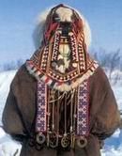
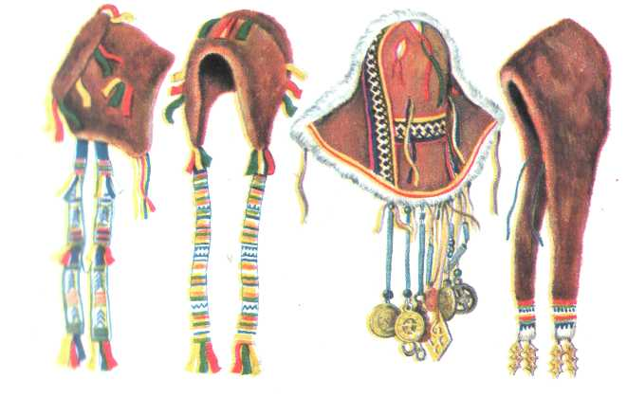
Шапка женская
Шапка женская – головной убор ненецкой женщины, являющийся естественным дополнением к ягушкам. Встречается несколько видов шапок. Пожилые женщины носят высокие шапки из пыжика с круглым дном и короткими ушами, одинаковые по покрою с мужскими. Подклад к ним шьют из телячьей кожи. Нарядные шапки этого типа отделывают сукном: квадратные или треугольные лоскутки сукна разных цветов (длиной 6-7 см, шириной – 2-4 см) вставляются на некотором расстоянии друг от друга вдоль швов шапки – вокруг донышка и по боковым швам. Концы полосок при этом свободно свисают. Сзади к шапке пришивают две длинные полосы из камуса (шириной 8 см), обильно украшенные мозаичным орнаментом из сочетания белого и тёмного меха и суконными вставками. Посредине уши шапки соединяются между собой медными цепочками или нитками.

Slide 14
Другой тип женской шапки носят в основном молодые женщины и девочки-подростки. Этот головной убор представляет собой высокую шапку полукруглой формы, сшитую из двух кусков меха (пыжика), без донышка, с пришитыми короткими ушами. Перёд шапки несколько выше. Подкладка шьётся из брюшной части шкуры оленя, по покрою она аналогична верху. Но уши не пришиваются, а кроятся из одного куска (в случае нехватки материала просто делаются надставки в разных местах). Вдоль шва, который идёт полукругом от одного бока к другому через верх, вставляют такие же, как у первого типа, полоски сукна на некотором расстоянии одна от другой. Сзади к шапке пришиваются уши. Наличие ушей у шапки обычно говорит о принадлежности её к праздничной нарядной одежде. Уши шапки за пояс не заправляются. А свободно свисают поверх ягушки, опускаясь ниже талии. Встречаются также пыжиковые шапки, сшитые из четырёх конусообразных кусков, сходящихся на макушке и имеющих длинные уши. Концы ушей бывают украшены орнаментом из камуса и копытцами новорождённых телят. Чтобы шапка крепче держалась, рядом с основанием ушей спереди пришивают тесёмки или ленты, которые завязывают под подбородком. В некоторых районах Ямала имеет распространение в качестве женского головного убора необыкновенно красивая шапка капора с пышной опушкой из песцовых хвостов или белого оленьего меха. Шапки этого типа состоят из трёх частей – центральной части - длинной полосы, которая идёт через темя на уши; затылочной части, которая шьётся всегда из оленьего лба, причём глазницы зашиваются кусочками меха, окантованными цветным сукном (причём боковые детали выкраиваются так, чтобы направление меха было сверху вниз, они представляют из себя треугольник в верхней части его 4-5 см, а в нижней до 22 см), место рожек на шкурке закрывается суконными кисточками, и задней части, которая полукругом спускается на спину. Эти части разделяются полосками узора из белого и тёмного меха, представляющие из себя сплошной геометрический узор, выполненный в технике меховой мозаики. Вдоль лицевой части пришивают опушку, на которую идёт до пяти песцовых хвостов. Сзади к нижнему краю шапки пришивают на ровдужных ремешках или цепочках большое количество медных и железных украшений с прорезным и рельефным рисунком, связанные друг с другом узким ремешком, и крупные бусины. Эти украшения оттягивают крылья шапки назад, прижимая их к шубе, таким образом, холодный воздух не попадает под мех. При ходьбе подвески издают лёгкий перезвон. Спереди под подбородком шапка завязывается с помощью ровдужных ремешков.

Slide 15
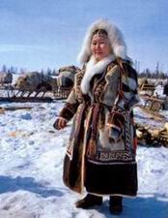
Ягушка
Ягушка (паница) - женская верхняя зимняя одежда. В отличие от мужской имеет разрез спереди. В настоящее время она встречается двух типов, различающихся как покроем, так и характером украшений и отделки. Обычно на изготовление ягушки идёт четыре летних шкуры, для подкладки столько же осенних и одна шкурка на воротник. Первый тип ягушки – бобровой или беличьей, был распространён у западных групп ненцев, в основном в Канинской и Тиманской тундрах. Сейчас этот тип одежды уже не шьют, она сохраняется только от старшего поколения и считается старинной и нарядной.
Второй тип одежды распространён в качестве будничной и рабочей одежды, иногда и праздничной в западных тундрах Ямала. Эту одежду шьют целиком из оленьего меха. По покрою она значительно отличается от первого типа, потому что она кроится в вертикальном направлении. Эта женская одежда богато украшается вшивным орнаментом из камуса белого и тёмного цвета с прослойкой из цветных сукон – на плечах, по бортам и обшлагам рукавов. Рукавицы здесь иногда пришиваются к самой одежде, а не подкладу.

Slide 16
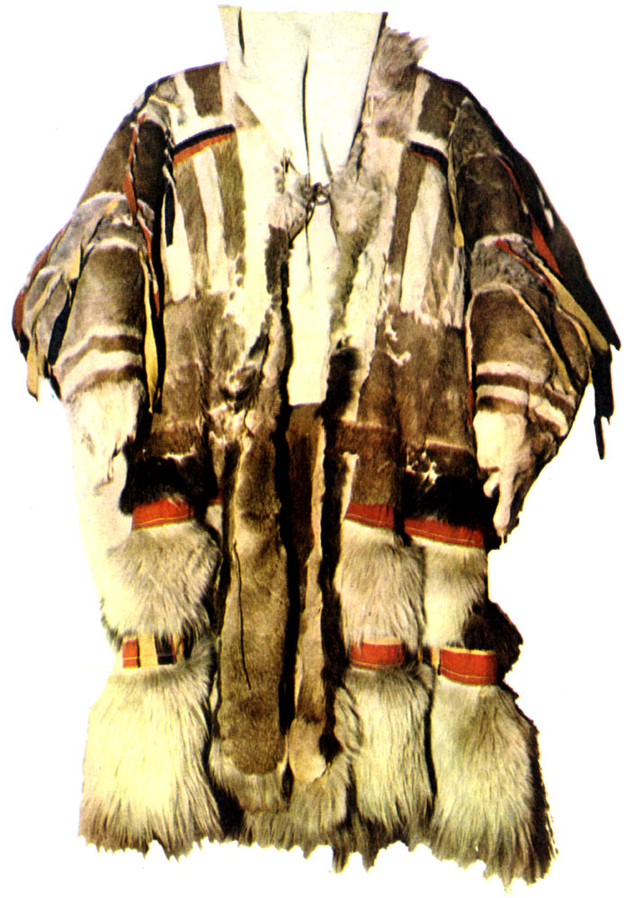
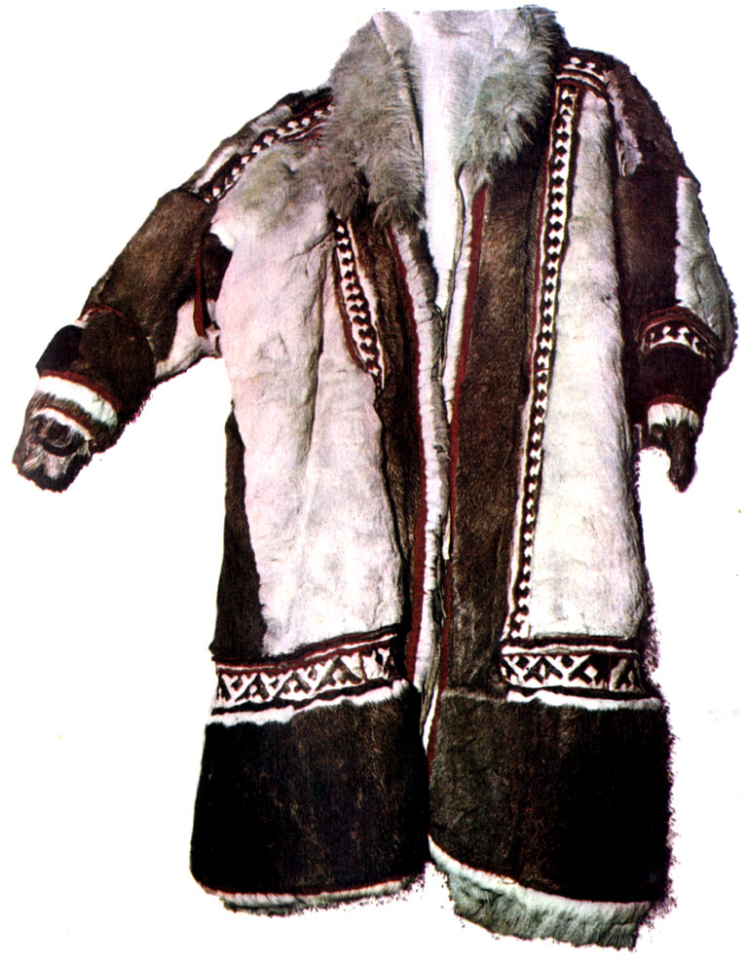

Slide 17
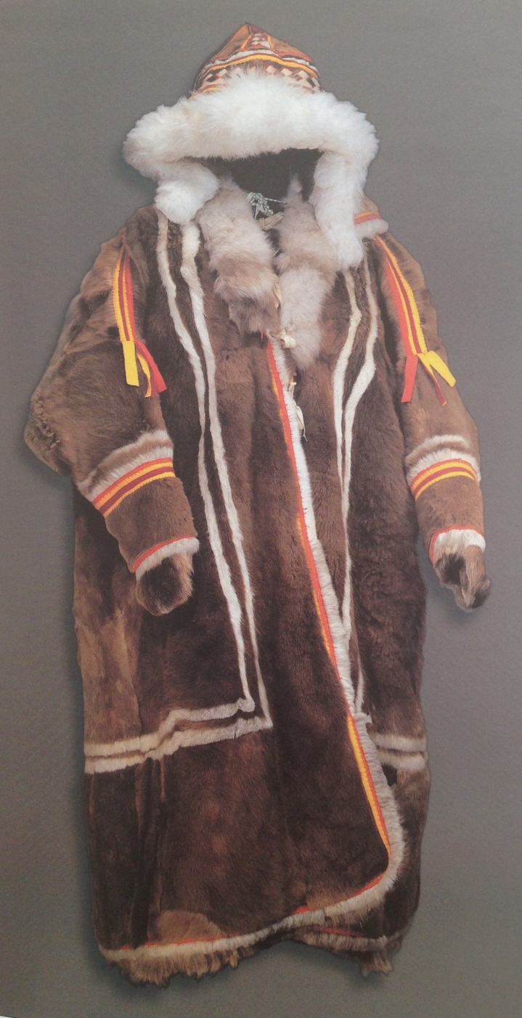
Женская верхняя одежда носится обычно с поясом, при этом правая пола несколько находит на левую. Летом ненки надевают поношенные, с вытертым мехом зимние ягушки без подкладки или шьют суконную, по покрою сходную с зимней одежду. Основные детали летней ягушки могут быть красного и зелёного цветов, а полочки, подол и обшлага рукавов синего и чёрного. Пожилые ненки носят летние ягушки чёрного цвета, скромно украшенные нашитыми полосками жёлтого или красного сукна.

Slide 18
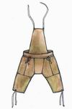
Штаны мужские,меховые
Штаны мужские, меховые – верхняя зимняя одежда, которую шили из пыжика (шкуры телёнка в возрасте до одного месяца) или пашин телёнка мехом к телу. Прежде их всегда шили из шкуры хора или быка (т.е. оленя-самца). На изготовление меховых штанов идёт короткошёрстная шкура. Верхняя часть штанов разреза не имеет, на талии они поддерживаются с помощью вздержки из ровдуги. Иногда ремешок просто пришивают и завязывают. Сшитые как натазники, штаны в нижней части имеют надставки в виде штанин, которые спускаются значительно ниже колена и заправляются в меховые чулки. От пояса опускаются два ремешка (часто с колечками), к которым привязывают обувь. Летом штаны шьют из ровдуги (замши) или носят покупное трикотажное бельё.

Slide 19
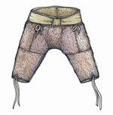
Штаны женские,меховые
Штаны женские, меховые – нижняя зимняя одежда из короткошерстной хорошо выделанной шкуры взрослых оленей мехом внутрь. Имеют надставные штанины, спускающиеся несколько ниже колен. Нижние части штанин заправлялись в меховые чулки, которые в свою очередь заправляются за голенища обуви. На талии штаны поддерживаются с помощью замшевого ремешка, пришитого к верхней их части. К этому ремешку прикреплялись два кольца для подвязывания обуви. В восточных районах Ямала женские штаны у ненцев имели пришивной нагрудник, представляющий собой полосу меха или ровдуги от талии до шеи. Он имел вверху два ровдужных ремешка, которые завязывались сзади на шее. Наличие нагрудника объясняется тем, что бытовала распашная одежда в условиях суровой зимы. Летом ненецкие женщины носят ровдужные штаны, по покрою аналогичные зимним. В настоящее время вместо них часто носят матерчатое или трикотажное бельё.

Slide 20
Пояс детский
Пояс детский - обязательный важный атрибут детской национальной одежды. Как только малыш начинает делать первые шаги, мама подбирает ему пояс, на первых порах им может служить тесёмка, лента или, на худой конец, обыкновенная верёвка. Главное, чтобы маленький человек научился чувствовать пояс. С трёх лет ребёнок получает плетёный или кожаный ремень, а к пяти-шести годам мальчикам папы делают настоящие кожаные пояса, несколько отличные от ремней взрослых. Их обильно украшают металлическими, медными пуговицами и цепочками. Справа, как у взрослого мужчины, бывают подвешены ножны. Этот пояс носится до 14-15 лет. В этом возрасте юноша сам себе делает пояс на всю оставшуюся жизнь. И у девочек пояса такие же, как у матерей, естественно, чуть уже и короче, и пряжка – маленького размера. Значимость пояса очень велика. Родители с ранних лет внушали детям, что пояс - лучший друг, который всегда будет поддерживать осанку и оберегать спину, потому что позвоночник также важен, как и голова. И беречь его поможет пояс. Существовали строгие правила обращения с поясом: его нельзя было бросать куда попало, топтать и перешагивать через него.

Slide 21
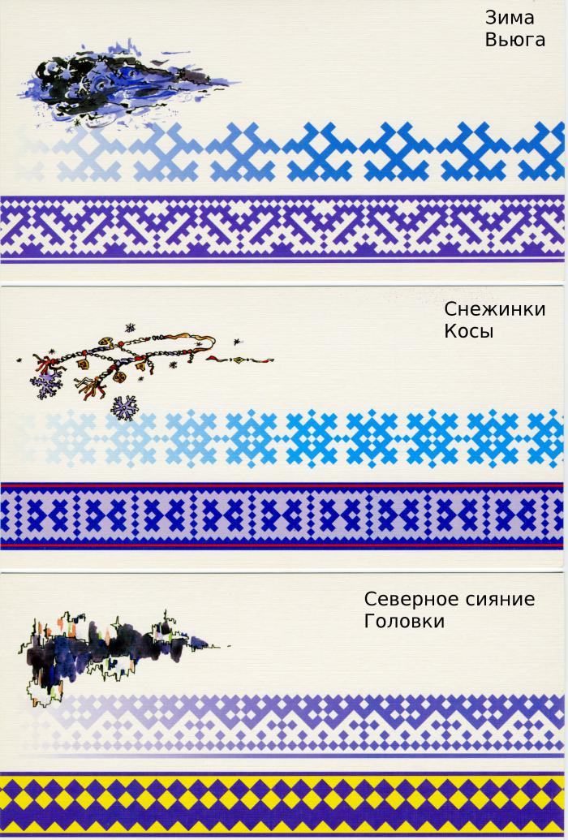
Орнамент лесных ненцев
Ненцы никогда не выбрасывали даже самые маленькие кусочки шкурок — считалось, что не будет удачи в охоте. Шкурки с ушей и лапок белок выделывали и нашивали на кусок кожи, который потом использовали для одежды. Первые орнаменты были округлые по очертаниям, постепенно орнаменты стали прямоугольными, причем, почти все они построены так, что обе части — светлая и тёмная — совершенно одинаковы и как будто входят одна в другую.
Довольно кропотливый труд. Сначала подбирают шкурки — по цвету, качеству, направлению меха, длине и размеру. Кроят на специальных досках для раскроя узоров, прорезая сразу обе шкуры(светлую и тёмную). В работе не редко используют берестяные трафареты

Slide 22
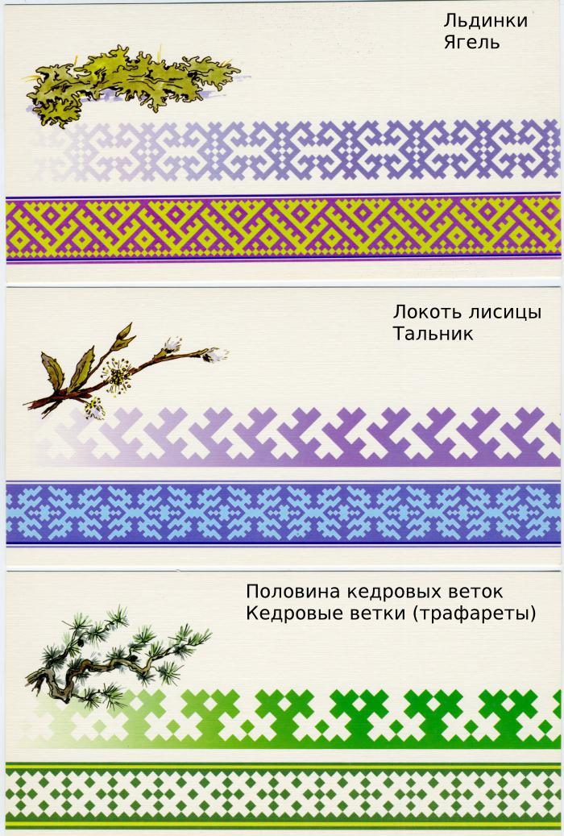
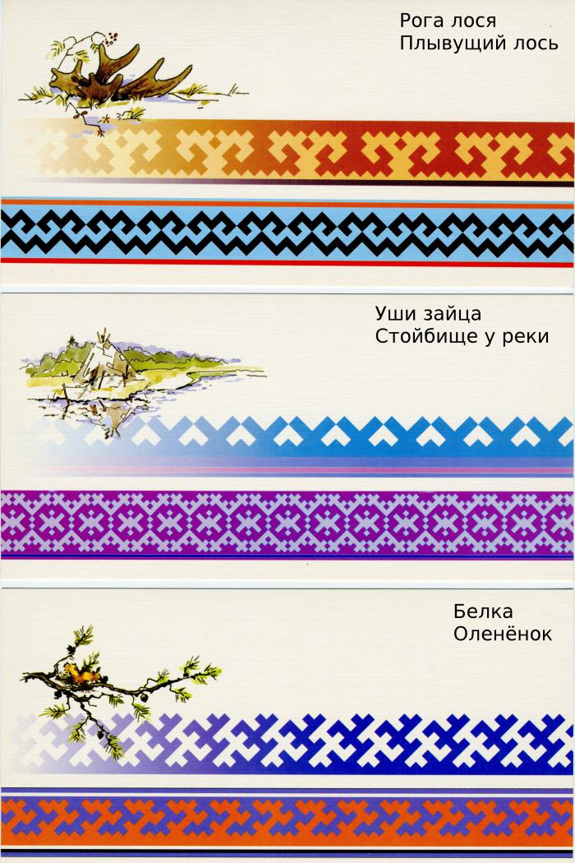

Slide 23
Источники:
1.http://ethno-ornament.ru/
2.http://www.gcbs.ru/pub/Odejda/ODEJDA_NENCEV.htm
3.http://etnic.ru/wow/traditsionnaya-odezhda-nentsev.html
4.Творчество народов. Тм.обл.-М.: Советский спорт, 1999.-256с.,илл.

